Slide 1








UBND QUẬN DƯƠNG KINH
TRƯỜNG TIỂU HỌC ANH DŨNG
ĐẠO ĐỨC
Bài 26: PHÒNG TRÁNH BỎNG

Slide 2
Khởi động
Bài hát: “Lính cứu hỏa ”

Slide 3
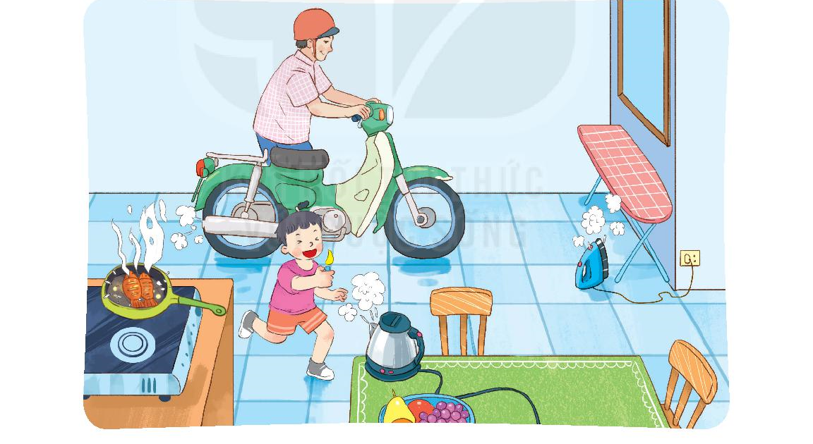
Khám phá
Em hãy chỉ ra những nguyên nhân có thể gây bỏng và hậu quả của nó.

Slide 4
Khám phá
Em sẽ làm gì để phòng tránh bỏng?

Slide 5
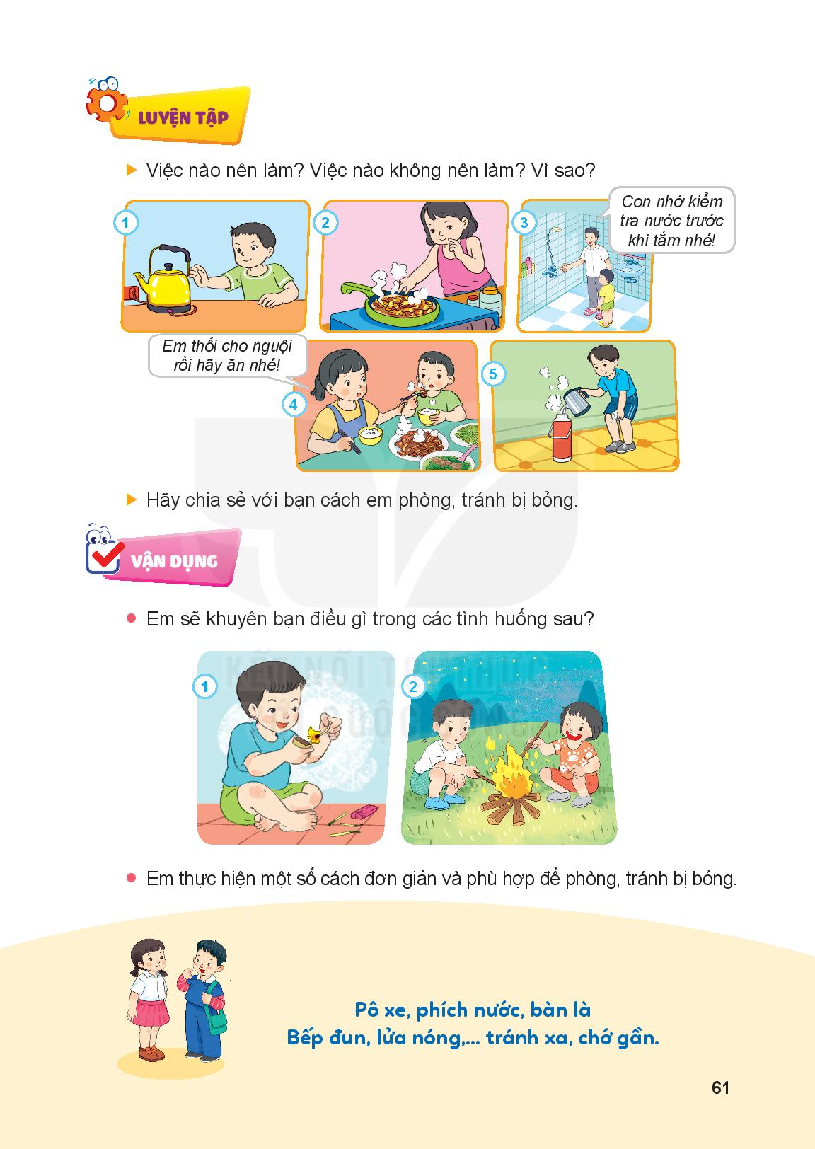
Luyện tập
Việc nào nên làm? Việc nào không nên làm? Vì sao?

Slide 6
Luyện tập
Hãy chia sẻ với các bạn cách em phòng, tránh bị bỏng.

Slide 7
Vận dụng
Em sẽ khuyên bạn điều gì trong các tình huống sau?

Slide 8
Vận dụng
Em thực hiện một số cách đơn giản và phù hợp để phòng, tránh bị bỏng.

Slide 9

Vận dụng
Pô xe, phích nước, bàn là
Bếp đun, lửa nóng… tránh xa, chớ gần.

Slide 10

Chóc thÇy c«, c¸c con cïng
gia đình m·i m·i
h¹nh phóc !

